Slide 1
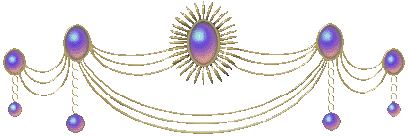

Slide 2
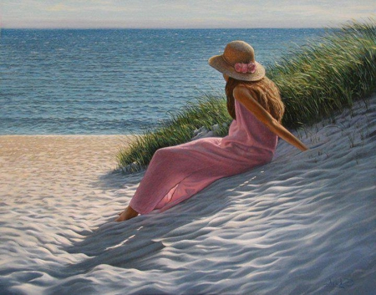
Vive o agora
Sofia de Castro Fernandes

Slide 3

não vivas à espera do dia perfeito,
da pessoa perfeita,

Slide 4

da felicidade maior, de alguém que achas que vem para mudar tudo, de um sinal qualquer.

Slide 5
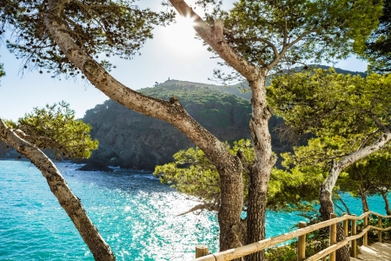
seca as lágrimas, levanta a cabeça, arregaça as mangas e segue em frente!

Slide 6
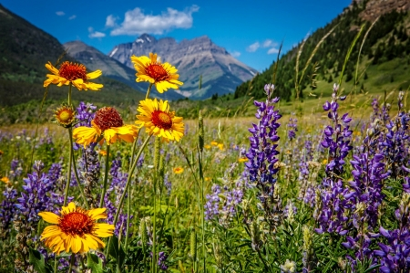
troca o perfeito pelo verdadeiro. troca o feliz-para-sempre
pelo feliz-agora.

Slide 7
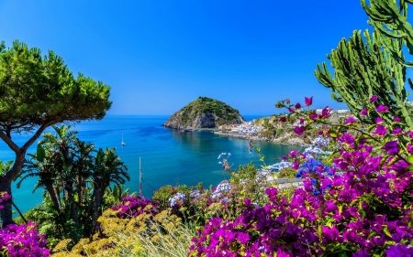
sorri mais, pede ajuda, rodeia-te de gente boa, não deixes de ir, de fazer e de tentar só porque tens medo de falhar.

Slide 8
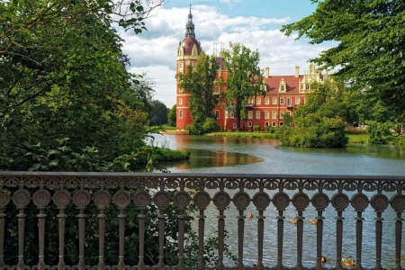
todos falhamos,
todos erramos, todos caímos,
todos choramos.

Slide 9

o que importa é o que vais aprender, o quanto te vais conhecer, e o que vais agradecer pela sorte de poder viver!

Slide 10
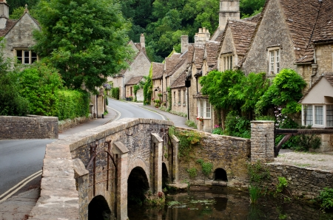
pede desculpa
quando achares que deves.

Slide 11

perdoa no coração aqueles que nunca terão a coragem de te pedir perdão.

Slide 12
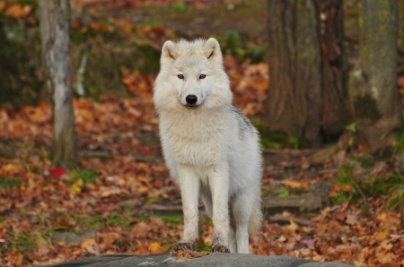
não deixes para depois um abraço, um obrigada, um gosto de ti que tens para dar.

Slide 13
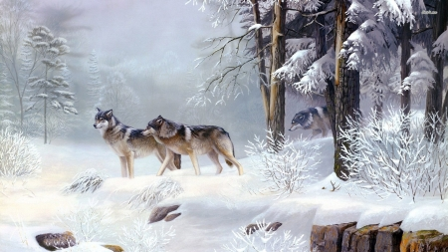
deixa ir tudo o que tu sabes que não podes mudar. e repete a ti mesma todos os dias:

Slide 14
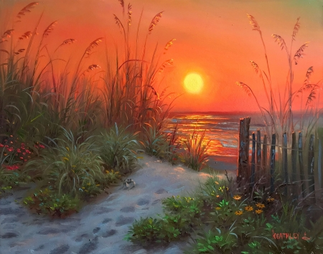
não importa as vezes que vou cair, que vai doer, que vou ficar sem saber o que fazer.

Slide 15

Importa como - e com quem - vou aprender a levantar-me, a dar a volta por cima, a agradecer e a voltar a sorrir.

Slide 16
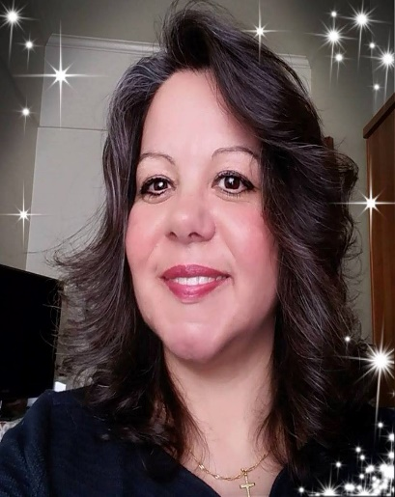
Imagens Internet
Autor do Texto : Sofia de Castro Fernandes
Música:Panpipes- Eternal Flame
Formatação: Olga Lopes
lopesolg@gmail.com
www.facebook.com/olga.lopes.16
www.youtube.com/c/olgalopes
www.sergrasan.com

